Slide 1
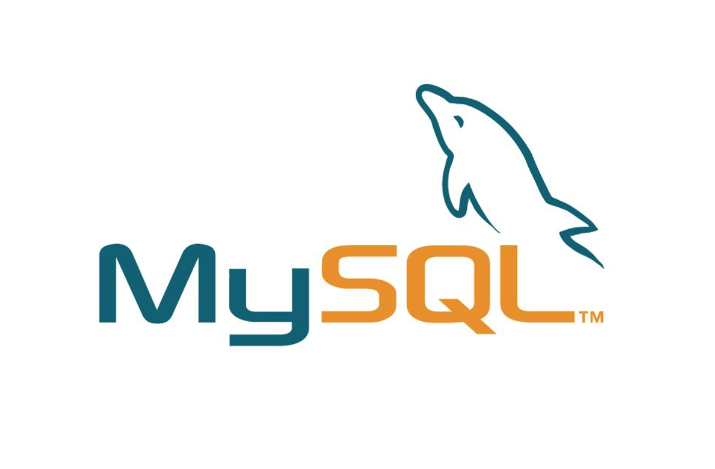
MySQL简介

Slide 2
MySQL概述
MySQL是一个关系型数据库管理系统，由瑞典MySQL AB公司开发，目前属于Oracle公司。由于MySQL是一种关联数据库管理系统，关联数据库将数据保存在不同的表中，而不是将所有的数据都放在一个大仓库内，这样就增加了速度并且提高了灵活性。
MySQL是开源的，所以你不需要支付额外的费用。
MySQL支持大型的数据库，可以处理拥有上千万条记 录的大型数据库。
MySQL使用标准的SQL数据语言形式。
MySQL可以运行于多个系统上，并且支持多种语言。
优点

Slide 3
MySQL概述
表
DB
MySQL
表
DB
表
优点
Notes:
为保存数据，一般会在数据库中建立多张数据表，数据库与数据表的关系如图所示

Slide 4
MySQL概述
数据在数据库中的存储方式
User表
列(column)
id=1
name=“lisi”
age=23
id | name | age
1 | lisi | 23
2 | wang | 24
行(row)
User对象
id=2
name=“wang”
age=24
优点
User对象
整个表可以看作为一个类
表的一行称之为一条记录 类的实例
表中一列代表具体类实例的数据

Slide 5
MySQL概述
创建数据库：
CREATE DATABASE [IF NOT EXISTS] db_name；
显示数据库语句：
SHOW DATABASES；
显示数据库创建语句：
SHOW CREATE DATABASE db_name；
数据库删除语句：
DROP DATABASE [IF EXISTS] db_name；
创建与删除数据库的基本语句
优点
Notes:
在mysql中对数据库的管理主要集中在创建、显示和删除上

Slide 6
MySQL概述
CREATE TABLE table_name
(field1 datatype,field2 datatype,field3 datatype);
field：指定列名 datatype：指定列类型
删除数据表：
DROP TABLE table_name ;
显示表的创建结构:
SHOW CREATE TABLE table_name;
创建与删除数据表的基本语句
优点
Notes:
对于数据表的创建，类似于数据库的创建语法，采用create table的语法,创建表时，要根据需保存的数据创建相应的列，并根据数据的类型定义相应的列类型。

Slide 7
MySQL概述
数据操作语句
Insert语句 (增加数据)
Update语句 (更新数据)
Delete语句 (删除数据)
Select语句 (查找数据)
优点

Slide 8
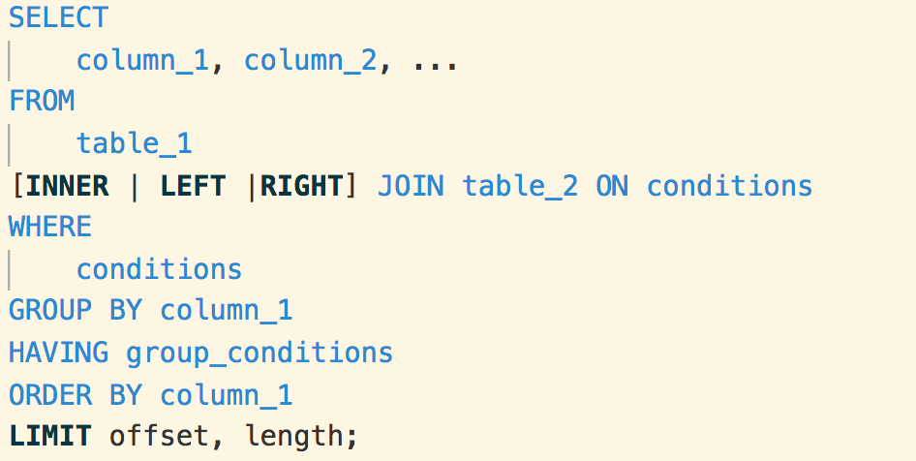
MySQL概述
MySQL查询数据
使用SELECT语句从表或视图获取数据。表由行和列组成，如电子表格。 通常，我们只希望看到子集行，列的子集或两者的组合。SELECT语句的结果称为结果集，它是行列表，每行由相同数量的列组成。
优点
Notes:
FROM指定要查询数据的表或视图。
JOIN根据某些连接条件从其他表中获取数据。
WHERE过滤结果集中的行。
GROUP BY将一组行组合成小分组，并对每个小分组应用聚合函数。
HAVING过滤器基于GROUP BY子句定义的小分组。
ORDER BY指定用于排序的列的列表。
LIMIT限制返回行的数量。

Slide 9
MySQL概述
MySQL过滤数据
WHERE子句允许根据指定的过滤表达式或条件来指定要选择的行。
WHERE后的查询条件可以是将多个表达式与逻辑运算符(如AND，OR等)组合在一起。
还有一些有用的运算符可以在WHERE子句中使用来形成复杂的条件，例如：
BETWEEN选择在给定范围值内的值。
LIKE匹配基于模式匹配的值。
IN指定值是否匹配列表中的任何值。
IS NULL检查该值是否为NULL。
优点
Notes:
WHERE 子句类似于程序语言中的 if 条件，根据 MySQL 表中的字段值来读取指定的数据。
如果我们想再 MySQL 数据表中读取指定的数据，WHERE 子句是非常有用的。
使用主键来作为 WHERE 子句的条件查询是非常快速的。
如果给定的条件在表中没有任何匹配的记录，那么查询不会返回任何数据。

Slide 10
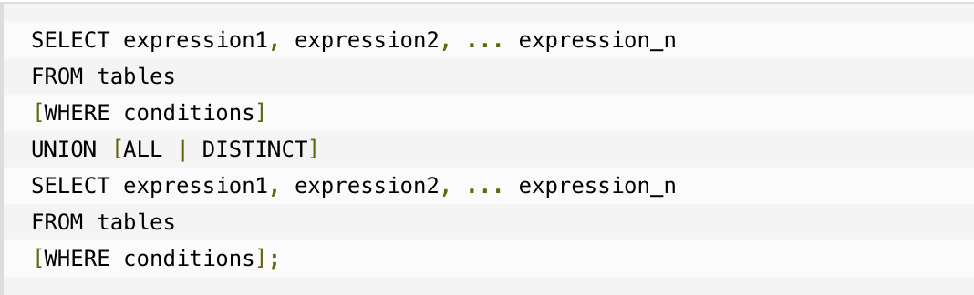
MySQL概述
MySQL UNION 操作符
MySQL UNION 操作符用于连接两个以上的 SELECT 语句的结果组合到一个结果集合中。多个 SELECT 语句会删除重复的数据。
优点
Notes:
expression1, expression2, ... expression_n: 要检索的列。
tables: 要检索的数据表。
WHERE conditions: 可选， 检索条件。
DISTINCT: 可选，删除结果集中重复的数据。默认情况下 UNION 操作符已经删除了重复数据，所以 DISTINCT 修饰符对结果没啥影响。
ALL: 可选，返回所有结果集，包含重复数据。

Slide 11
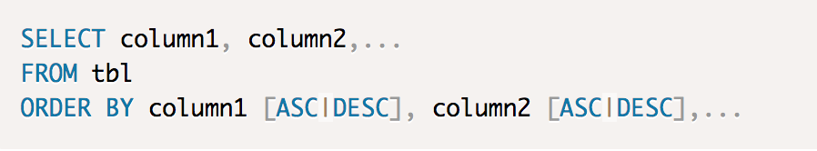
MySQL概述
MySQL排序
当使用SELECT语句查询表中的数据时，结果集不按任何顺序进行排序。要对结果集进行排序，一般使用ORDER BY子句。 ORDER BY子句允许：
对单个列或多个列排序结果集。
按升序或降序对不同列的结果集进行排序。
优点
Notes:
ASC表示升序，DESC表示降序。默认情况下，如果不明确指定ASC或DESC，ORDER BY子句会按照升序对结果集进行排序。

Slide 12
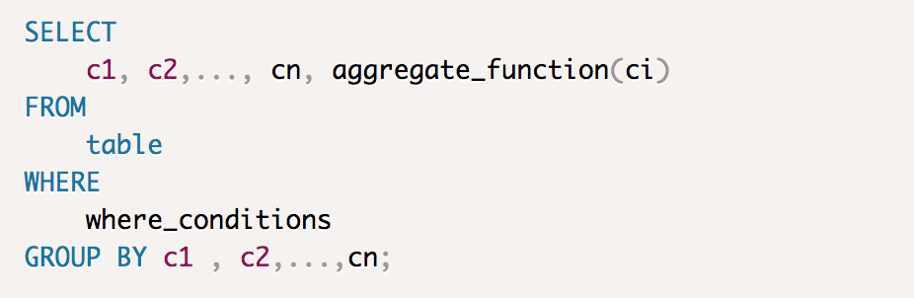
MySQL概述
MySQL分组
GROUP BY子句通过列或表达式的值将一组行分组为一个小分组的汇总行记录。 GROUP BY子句为每个分组返回一行。换句话说，它减少了结果集中的行数。
经常使用GROUP BY子句与聚合函数一起使用，如SUM，AVG，MAX，MIN和COUNT。SELECT子句中使用聚合函数来计算有关每个分组的信息.
优点
Notes:
GROUP BY子句必须出现在FROM和WHERE子句之后。 在GROUP BY关键字之后是一个以逗号分隔的列或表达式的列表，这些是要用作为条件来对行进行分组。
我们通过一个例子来展示GROUPBY的具体用法

Slide 13
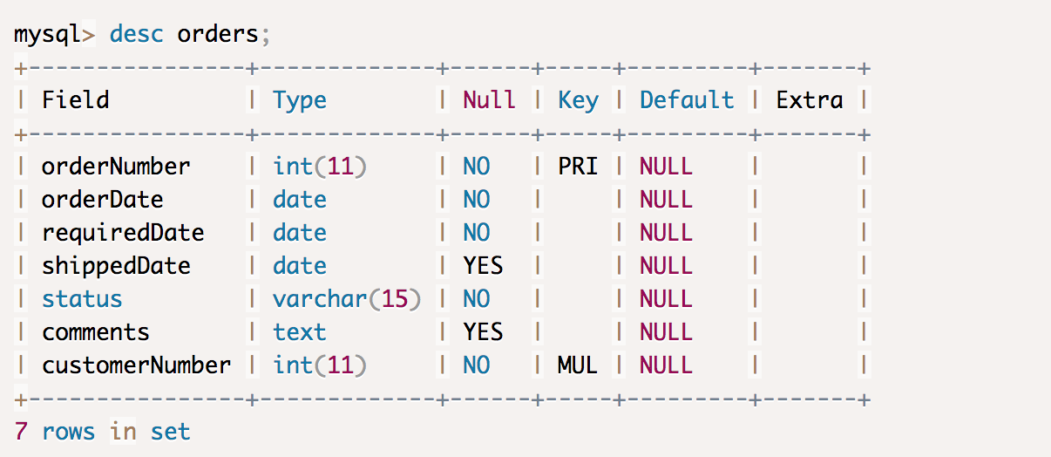
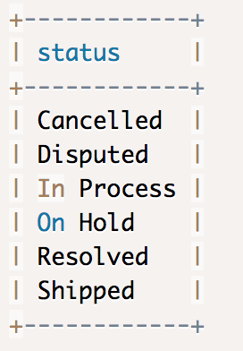
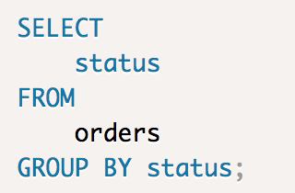
MySQL概述
优点
Notes:
我们首先看看事先所创建好的一个订单数据表
假设要将订单状态的值分组到子组中，则要使用GROUP BY子句并指定按status列来执行分组，如下查询：
执行上面查询语句，得到以下结果
可以看到，GROUP BY子句返回状态(status)值是唯一的。

Slide 14
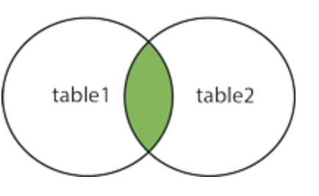
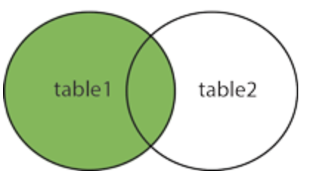
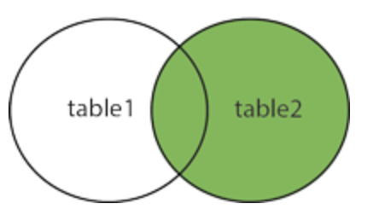
MySQL概述
MySQL连接的使用
JOIN 按照功能大致分为如下三类：
INNER JOIN（内连接,或等值连接）：获取两个表中字段匹配关系的记录。
LEFT JOIN（左连接）：获取左表所有记录，即使右表没有对应匹配的记录。
RIGHT JOIN（右连接）：与 LEFT JOIN 相反，用于获取右表所有记录，即使左表没有对应匹配的记录。
优点
Notes:
之前我们展示的是在一张数据表中进行的一些数据处理的语法结构，但是在真正的应用中经常需要在多个数据表中读取数据，
将向大家介绍如何使用 MySQL 的 JOIN 在两个或多个表中查询数据。
你可以在 SELECT, UPDATE 和 DELETE 语句中使用 Mysql 的 JOIN 来联合多表查询。
LEFT JOIN子句允许您从匹配的左右表中查询选择行记录，连接左表(t1)中的所有行，即使在右表(t2)中找不到匹配的行也显示出来，但使用NULL值代替。
在使用INNER JOIN子句之前，必须指定以下条件：
首先，在FROM子句中指定主表。
其次，表中要连接的主表应该出现在INNER JOIN子句中。理论上说，可以连接多个其他表。 但是，为了获得更好的性能，应该限制要连接的表的数量(最好不要超过三个表)。
第三，连接条件或连接谓词。连接条件出现在INNER JOIN子句的ON关键字之后。连接条件是将主表中的行与其他表中的行进行匹配的规则。

Slide 15
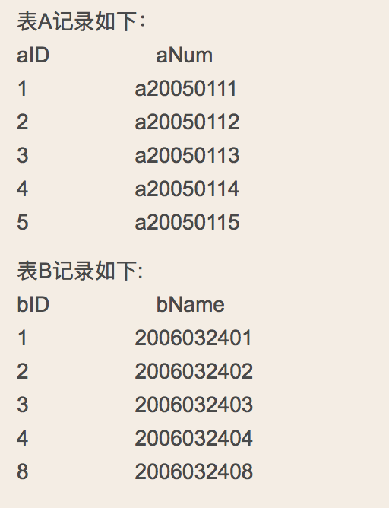
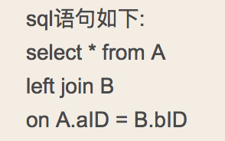
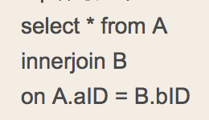
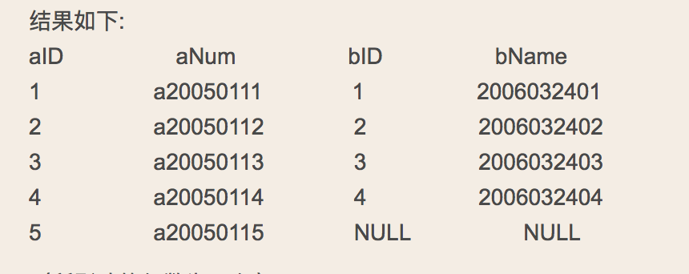
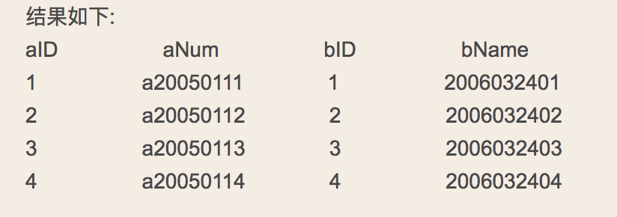
MySQL概述
优点
Notes:
left join是以A表的记录为基础的,A可以看成左表,B可以看成右表,left join是以左表为准的.
换句话说,左表(A)的记录将会全部表示出来,而右表(B)只会显示符合搜索条件的记录(例子中为: A.aID = B.bID).
B表记录不足的地方均为NULL.
很明显,这里只显示出了 A.aID = B.bID的记录.这说明inner join并不以谁为基础,它只显示符合条件的记录.

Slide 16
MySQL概述
MySQL事务
一般来说，事务是必须满足4个条件（ACID）：原子性（Atomicity，或称不可分割性）、一致性（Consistency）、隔离性（Isolation，又称独立性）、持久性（Durability）。
MYSQL 事务处理主要有两种方法：
1、用 BEGIN, ROLLBACK, COMMIT来实现
BEGIN 开始一个事务
ROLLBACK 事务回滚
COMMIT 事务确认
2、直接用 SET 来改变 MySQL 的自动提交模式:
SET AUTOCOMMIT=0 禁止自动提交
SET AUTOCOMMIT=1 开启自动提交
优点
Notes:
MySQL 事务主要用于处理操作量大，复杂度高的数据。比如说，在人员管理系统中，你删除一个人员，你即需要删除人员的基本资料，也要删除和该人员相关的信息，如信箱，文章等等，这样，这些数据库操作语句就构成一个事务！
事务处理可以用来维护数据库的完整性，保证成批的 SQL 语句要么全部执行，要么全部不执行。

Slide 17
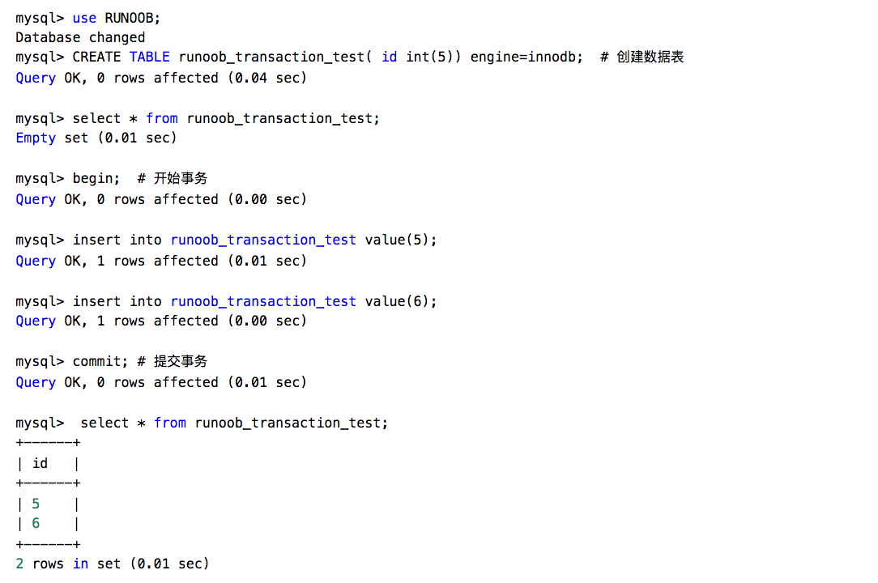
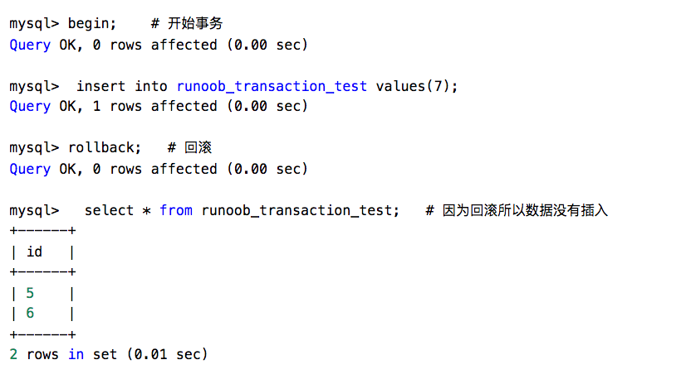
MySQL概述
优点
Notes:
这是一个事务测试的实例

Slide 18
MySQL概述
MySQL存储过程
SQL语句需要先编译然后执行，而存储过程（Stored Procedure）是一组为了完成特定功能的SQL语句集，经编译后存储在数据库中，用户通过指定存储过程的名字并给定参数（如果该存储过程带有参数）来调用执行它。
存储过程是可编程的函数，在数据库中创建并保存，可以由SQL语句和控制结构组成。当想要在不同的应用程序或平台上执行相同的函数，或者封装特定功能时，存储过程是非常有用的。数据库中的存储过程可以看做是对编程中面向对象方法的模拟，它允许控制数据的访问方式。
优点：
1.增强SQL语言的功能和灵活性；2.标准组件式编程；3.较快的执行速度；4.减少网络流量；5.作为一种安全机制来充分利用。
优点
Notes:
存储过程可以用控制语句编写，有很强的灵活性，可以完成复杂的判断和较复杂的运算
存储过程被创建后，可以在程序中被多次调用，而不必重新编写该存储过程的SQL语句。
因为存储过程是预编译的。在首次运行一个存储过程时查询，优化器对其进行分析优化，并且给出最终被存储在系统表中的执行计划。而批处理的Transaction-SQL语句在每次运行时都要进行编译和优化，速度相对要慢一些。
针对同一个数据库对象的操作（如查询、修改），如果这一操作所涉及的Transaction-SQL语句被组织进存储过程，那么当在客户计算机上调用该存储过程时，网络中传送的只是该调用语句，从而大大减少网络流量并降低了网络负载。
通过对执行某一存储过程的权限进行限制，能够实现对相应的数据的访问权限的限制，避免了非授权用户对数据的访问，保证了数据的安全。

Slide 19
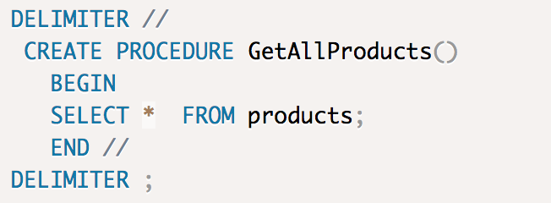
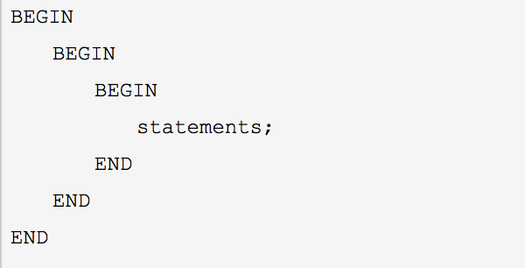
MySQL概述
MySQL存储过程
启动MySQL 客户端工具并键入以下命令：
存储过程体包含了在过程调用时必须执行的语句，例如：dml、ddl语句，if-then-else和while-do语句、声明变量的declare语句等
优点
要调用存储过程，可以使用以下SQL命令：
Notes:
第一个命令是DELIMITER //，它与存储过程语法无关。 DELIMITER语句将标准分隔符 - 分号(;)更改为：//。 在这种情况下，分隔符从分号(;)更改为双斜杠//。为什么我们必须更改分隔符？ 因为我们想将存储过程作为整体传递给服务器，而不是让mysql工具一次解释每个语句。 在END关键字之后，使用分隔符//来指示存储过程的结束。 最后一个命令(DELIMITER;)将分隔符更改回分号(;)。
使用CREATE PROCEDURE语句创建一个新的存储过程。在CREATE PROCEDURE语句之后指定存储过程的名称。在这个示例中，存储过程的名称为：GetAllProducts，并把括号放在存储过程的名字之后。
BEGIN和END之间的部分称为存储过程的主体。将声明性SQL语句放在主体中以处理业务逻辑。 在这个存储过程中，我们使用一个简单的SELECT语句来查询products表中的数据。
过程体格式：以begin开始，以end结束(可嵌套)

Slide 20
MySQL概述
存储过程可以有0个或多个参数，用于存储过程的定义。
3种参数类型：
IN输入参数：表示调用者向过程传入值（传入值可以是字面量或变量）
OUT输出参数：表示过程向调用者传出值(可以返回多个值)（传出值只能是变量）
INOUT输入输出参数：既表示调用者向过程传入值，又表示过程向调用者传出值（值只能是变量）
优点

Slide 21
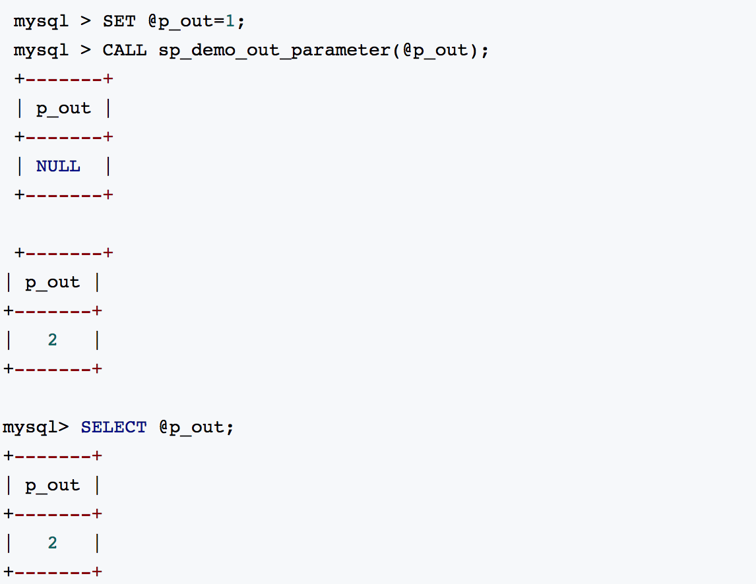
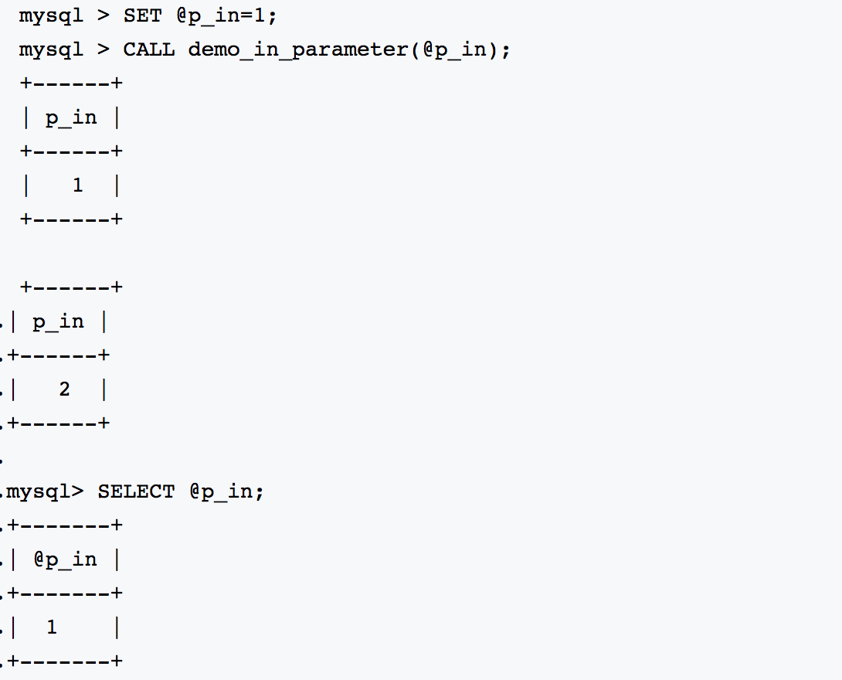
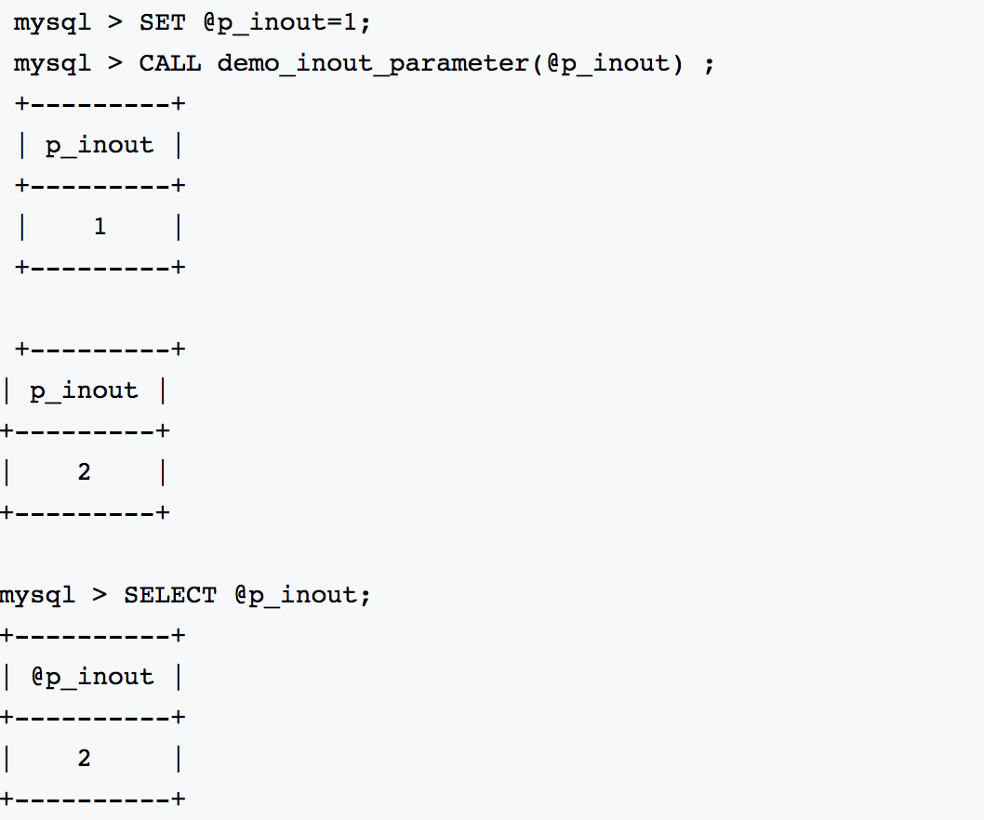
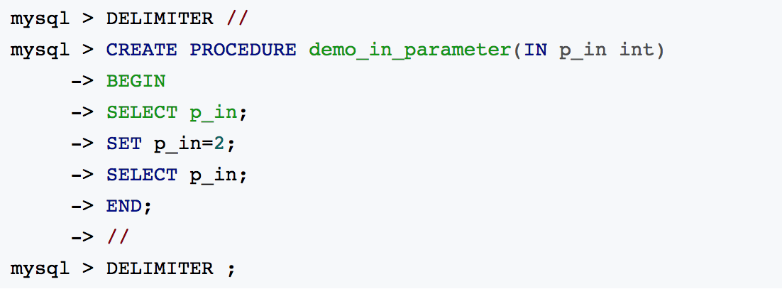
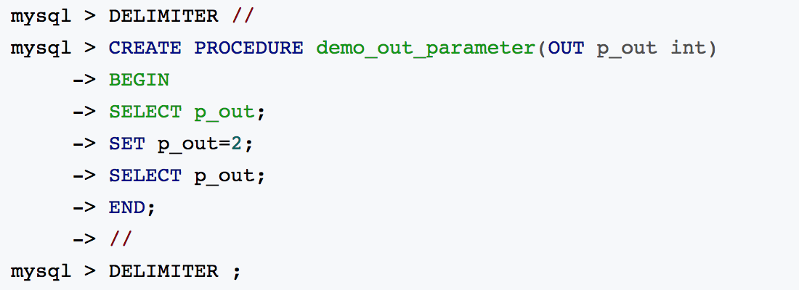
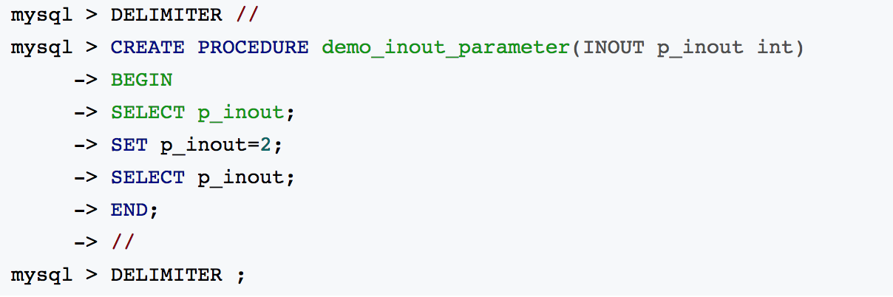
MySQL概述
优点
Notes:
这是一个in参数的实例从结果中我们可以看出
IN - 是默认模式。在存储过程中定义IN参数时，调用程序必须将参数传递给存储过程。 另外，IN参数的值被保护。这意味着即使在存储过程中更改了IN参数的值，在存储过程结束后仍保留其原始值。换句话说，存储过程只使用IN参数的副本。
这是out参数的实例，
OUT - 可以在存储过程中更改OUT参数的值，并将其更改后新值传递回调用程序。请注意，存储过程在启动时无法访问OUT参数的初始值。
这是inout的实例
INOUT - INOUT参数是IN和OUT参数的组合。这意味着调用程序可以传递参数，并且存储过程可以修改INOUT参数并将新值传递回调用程序。
，

Slide 22
谢谢

